Slide 1


Slide 2
Plan Nacional de Agua, Saneamiento e Higiene (PNASH)
Avances en la construcción. MSPAS Guatemala, 2026
DIAGNÓSTICO DE BRECHAS A NIVEL NACIONAL

Slide 3
Rector: MSPAS
Metodología utilizada para la construcción
Fase 1: Plan de trabajo y definición metodológica.
Fase 2: Preparación y revisión documental
Fase 3: Análisis técnico y sectorial de la Politica propuesta de ASH (Con analisis de: brechas, capacidades, desigualdades).
Fase 4: Consulta a actores clave (talleres).
Fase 5: Formulación del Plan Nacional ASH
Fase 6: Cierre y versión final

Slide 4
Rector: MSPAS
Enfoques transversales del Plan
Derechos humanos:
Disponibilidad, calidad, accesibilidad, asequibilidad y aceptabilidad.
No discriminación y participación efectiva.
Género:
Participación de mujeres en toma de decisiones.
Indicadores sensibles al género.
Pertinencia cultural:
Validación con pueblos Maya, Xinka y Garífuna.
Reconocimiento de sistemas comunitarios y autoridades tradicionales.
Ambiental y climático:
Priorización de soluciones resilientes.
Gestión de riesgos climáticos y protección de fuentes.
Validación participativa:
Talleres regionales y nacional; entrevistas a actores clave.

Slide 5



Rector: MSPAS
Objetivos del Plan nacional de Agua, sanemiento e higiene
Fortalecer la vinculación, integración y coordinación entre los sectores que prestan servicios de Agua Potable y Saneamiento para orientar la inversión
Alinear con el Plan Nacional de Desarrollo K’atun 2032, Prioridades Nacionales de Desarrollo, ODS 6, otras politicas públicas y mandatos.
Integrar compromisos internacionales en derechos humanos, Pueblos Indígenas y equidad de género.

Slide 6
Rector: MSPAS
Objetivo general del proceso
Desarrollar el PN-ASH como instrumento estratégico del Estado para garantizar el derecho humano al agua y al saneamiento.
Elementos clave que se están considerando
  Planificación técnica, financiera, institucional e intersectorial.
  Resiliencia climática y sostenibilidad ambiental.
  Igualdad de género y participación de pueblos indígenas.
  Sistema de monitoreo y evaluación con indicadores desagregados.

Slide 7
Rector: MSPAS
Ejes y programas preliminares del PN‑ASH
Principales Ejes del PN-ASH | Programas
Eje 1. Ampliación y mejora de cobertura | P1 Agua potable segura para todos P2 Saneamiento digno y sostenible P3 Higiene para la salud
Eje 2. Gobernanza, rectoría y coordinación | P4 Fortalecimiento del MSPAS como ente rector P5 Fortalecimiento municipal P6 Articulación interinstitucional P7 Participación ciudadana P8 Planificación y financiamiento P9 Monitoreo y evaluación
Eje 3. Manejo integrado y sostenible del agua | P10 Protección de recarga hirdica (fuentes, cuencas y microcuencas) P11 Infraestructura resiliente al cambio climático
Eje 4. Capacidades técnicas y tecnológicas | P12 Profesionalización del recurso humano P13 INvestigación e Innovación tecnología P14 Comunicación para el desarrollo P15 Gestión del conocimiento

Slide 8
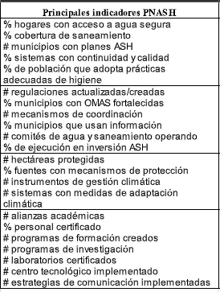
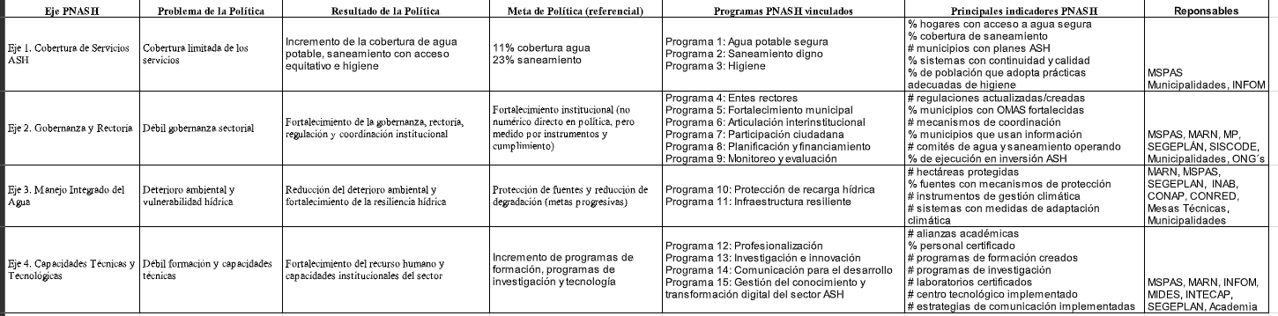

Slide 9
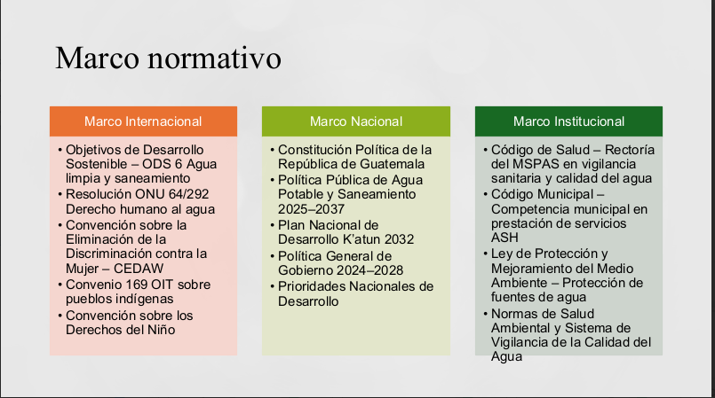

Slide 10
Rector: MSPAS
Brechas priorizadas para la planificación
Brechas de cobertura.
Brechas de calidad.
Brechas de financiamiento e inversión.
Brechas institucionales (mandatos, recurso humano, capacidades técnicas).
Brechas de género y pueblos indígenas.
Brechas ambientales y de cambio climático.

Slide 11
Rector: MSPAS
Sistemas de abastecimiento de agua registro plataforma MSPAS
CATEGORIA | SISTEMAS DE ABASTECIMIENTO DE AGUA PARA CONSUMO HUMANO
RURALES | 10,310
URBANOS | 2,368
MIXTOS | 187
TOTALES | 12,865

Slide 12
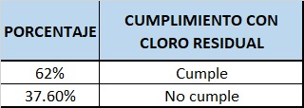
n Microbiología el resumen dice que solamente el 51% de las fuentes monitoriadas cumplen. Hay que revisar el dato, yo no cargo los archivos espero llegar mañana temprano para verificarlos
Diagnostico de brechas. PN‑ASH
Microbiología el 51% de las fuentes monitoriadas cumplen.
Fuente de Información SIVIAGUA/ MSPAS. AÑO 2026

Slide 13
Rector: MSPAS
Diagnóstico de brechas. PN‑ASH
Resumen de cumplimiento de sistemas de abastecimiento de agua con desinfección cloro residual
Estado_Sistema | Numero_de_Sistemas | Porcentaje
CUMPLE | 1,105 | 27.1%
NO CUMPLE | 2,970 | 72.9%
 | 4,075
Fuente de Información SIVIAGUA/ MSPAS. AÑO 2025

Slide 14
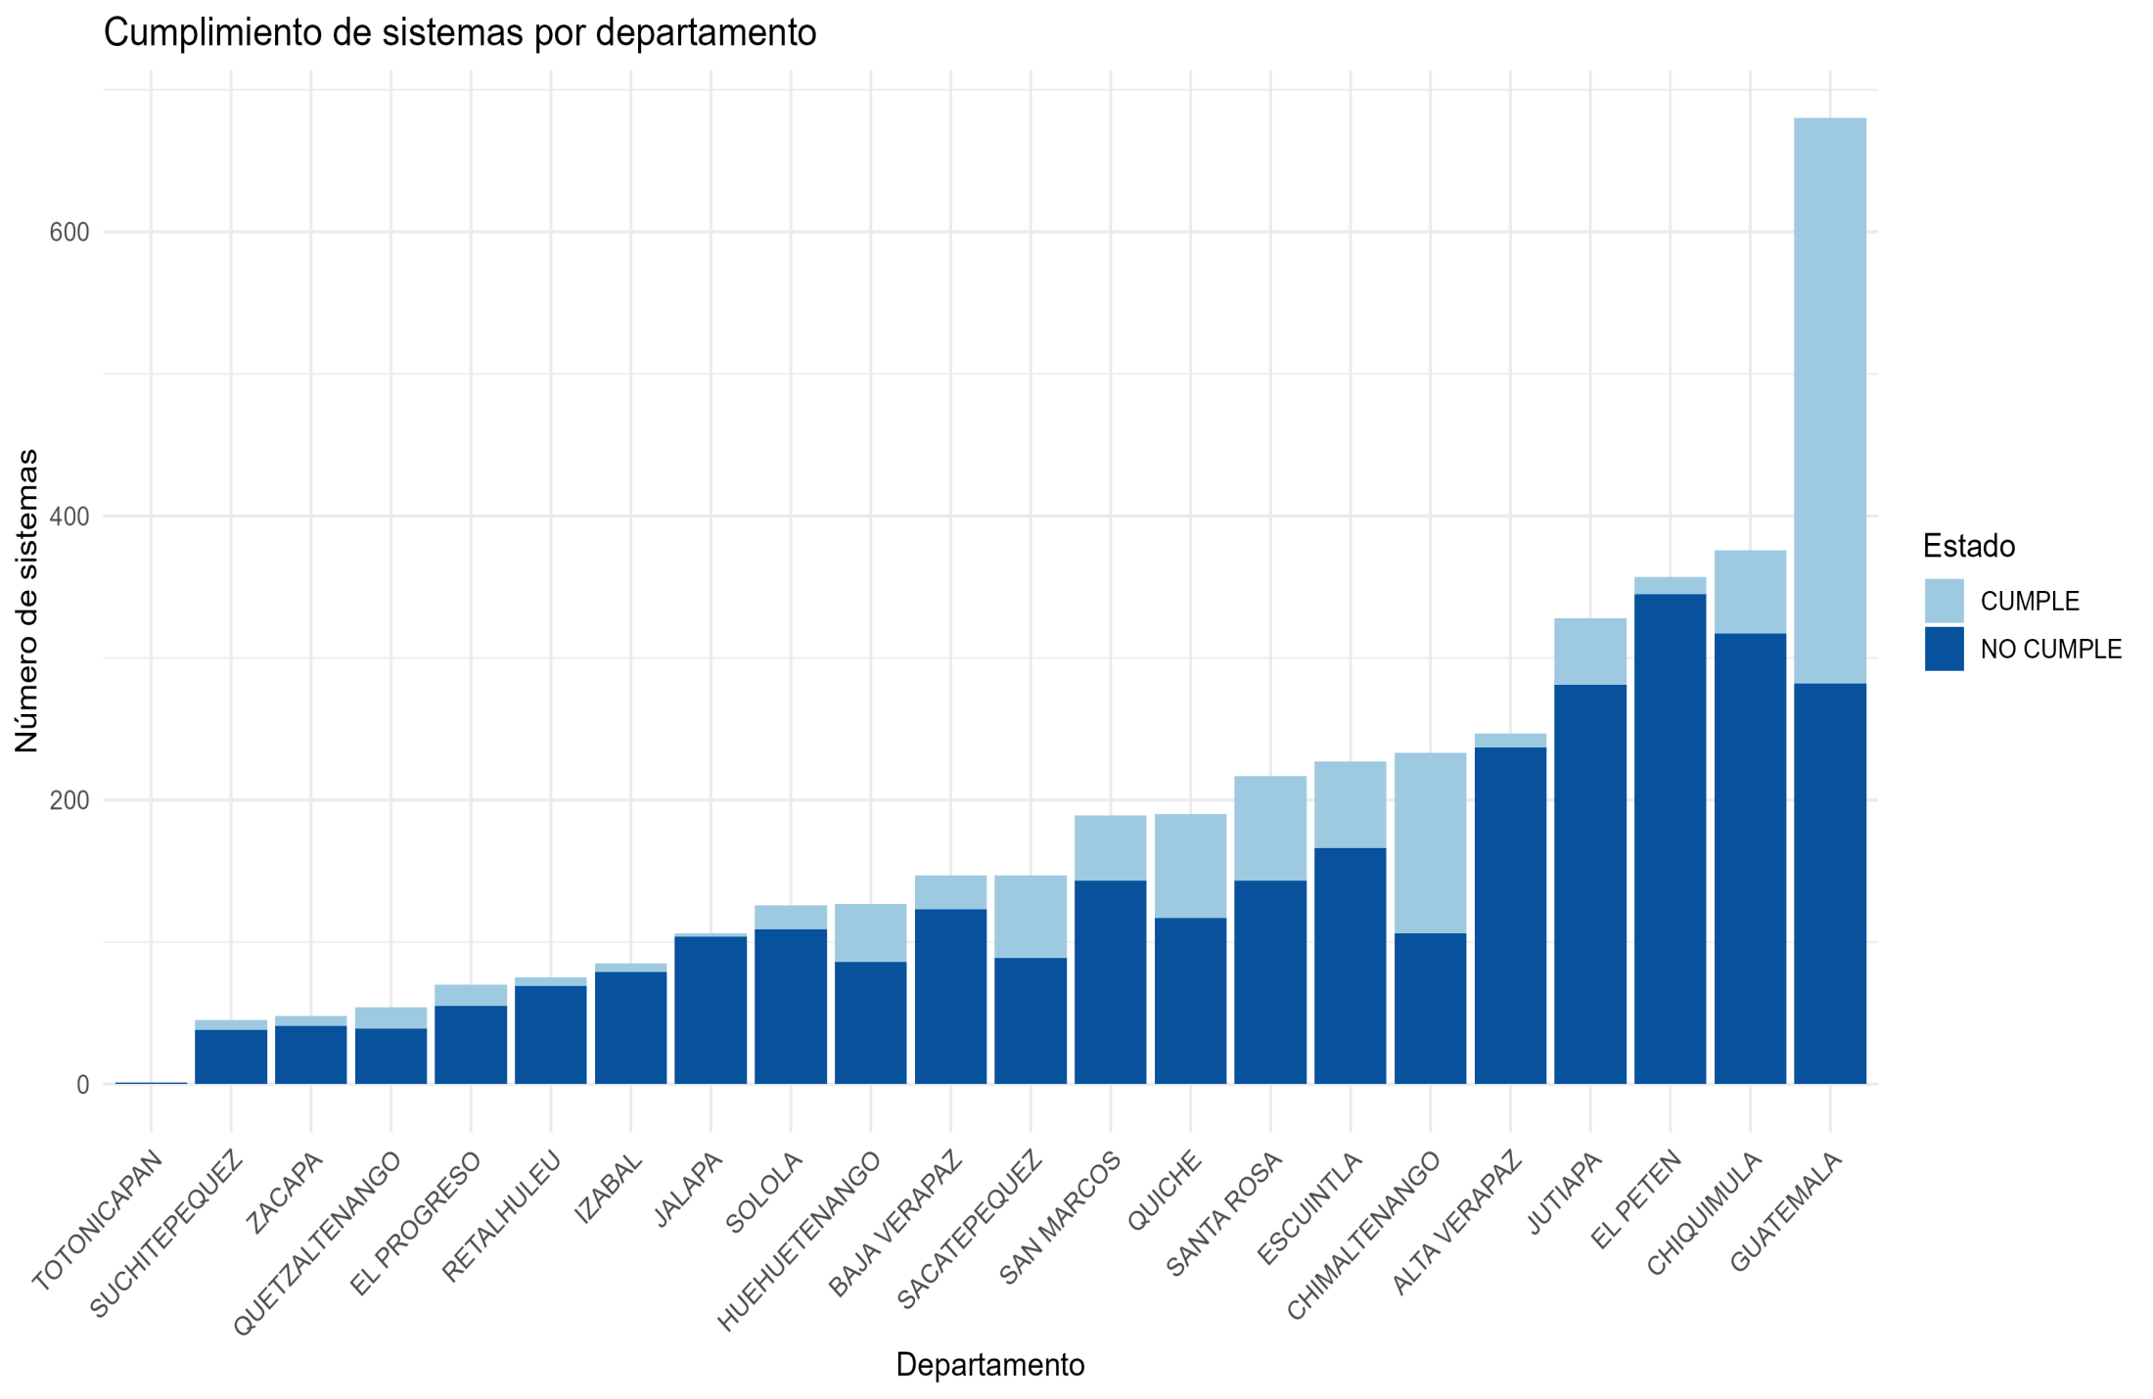
Rector: MSPAS
Indicadores de control de calidad cloro residual

Slide 15
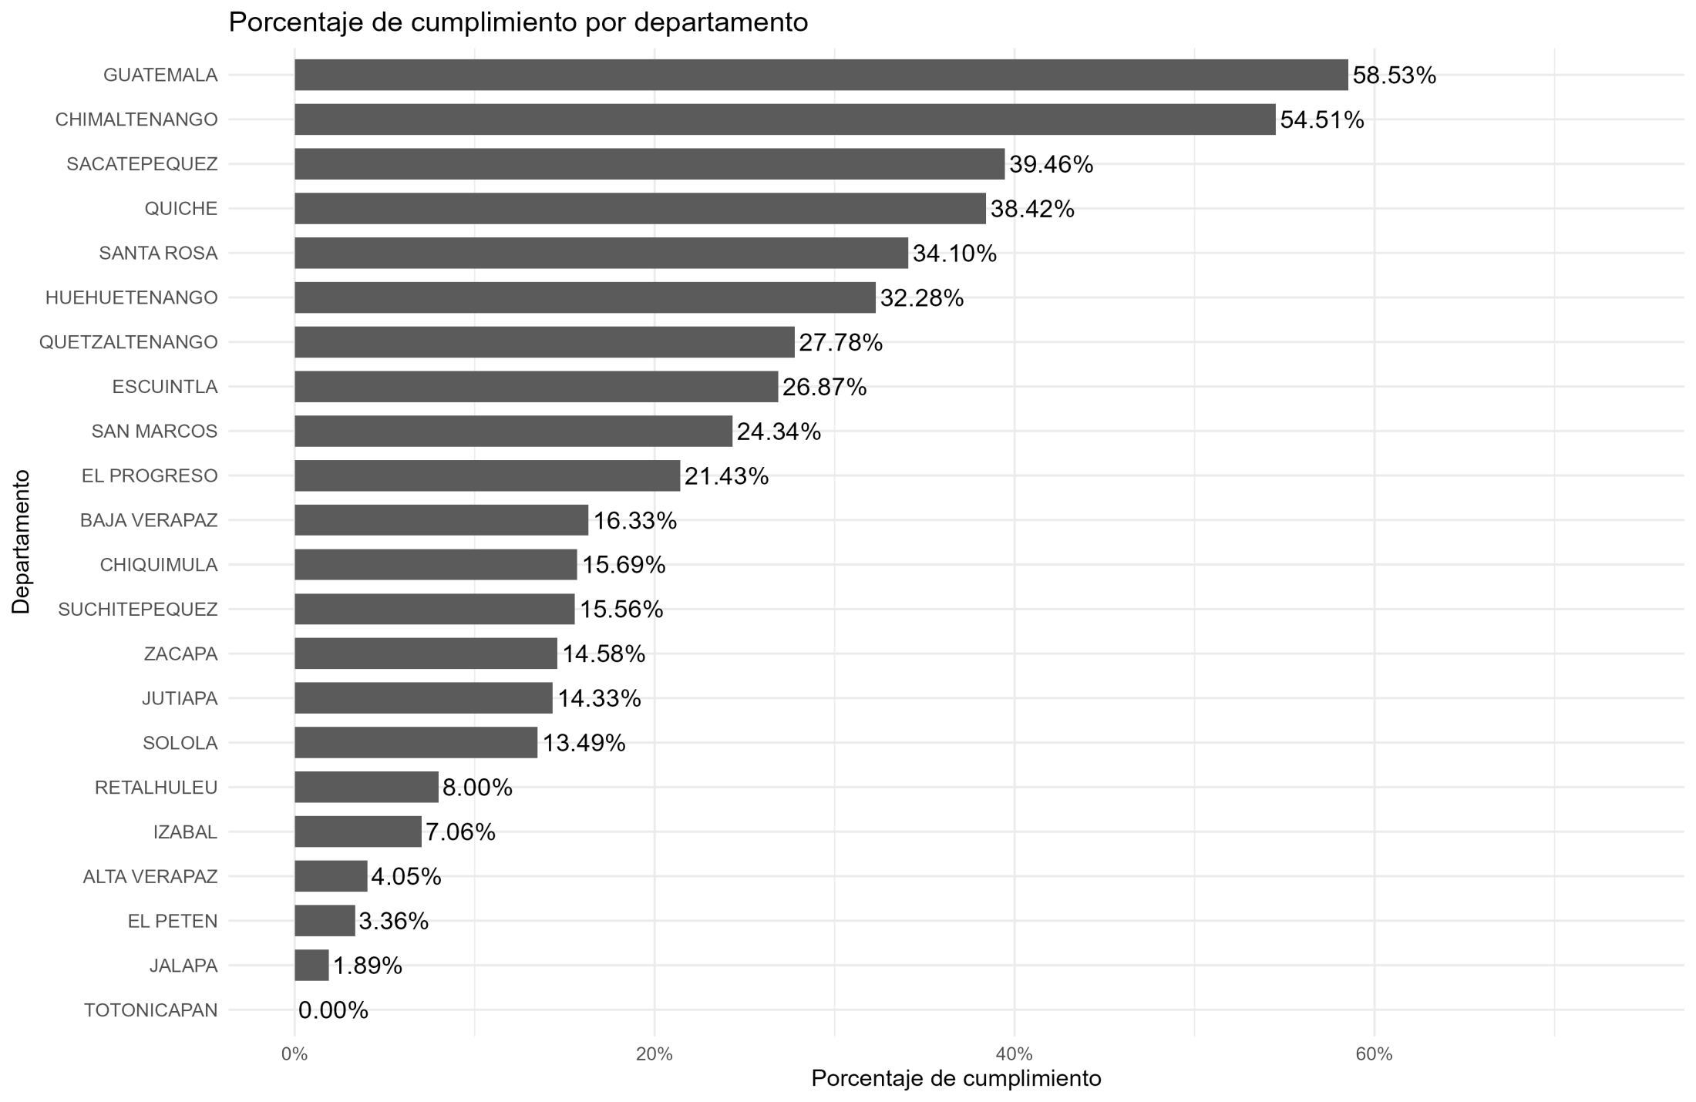
Rector: MSPAS

Slide 16
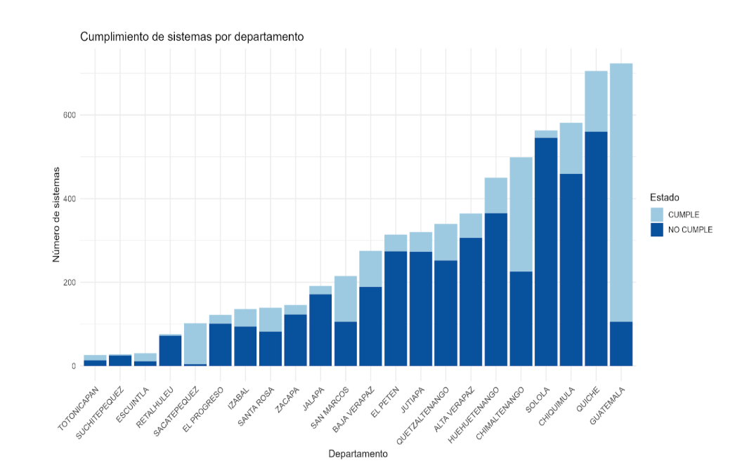
MICROBIOLOGIA

Slide 17
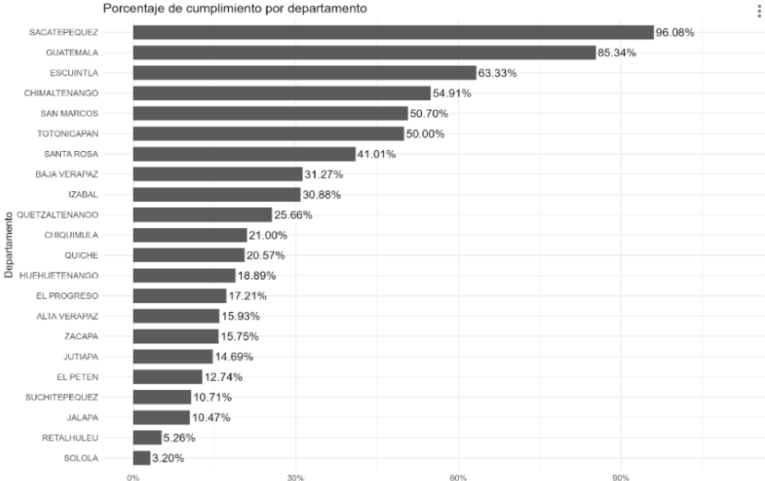
MICROBIOLOGIA

Slide 18
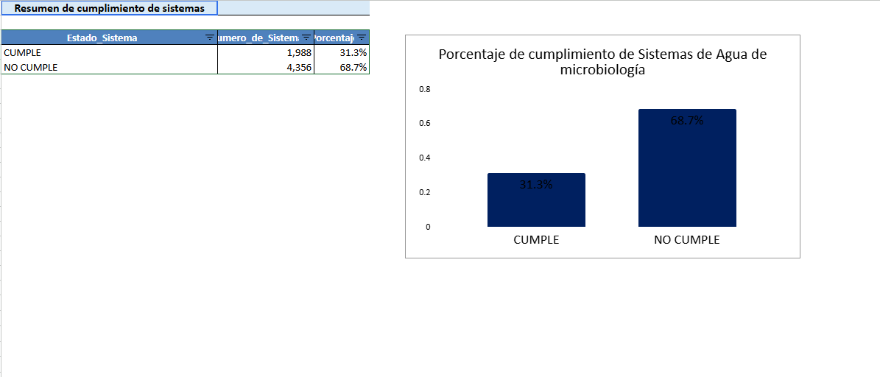
Microbiologia
Total vigilados 6,344

Slide 19
Tanto los datos del Censo, como los recolectados por el MSPAS, mantiene la tendencia de áreas con menor coberturade agua, estando municipios de Alta Verapaz, Chiquimula, Quiché. Resaltando que las limitaciones de acceso se mantienen en las áreas.
La Encuenta Nacional de Empleo e Ingresos ENEI, 2019 señala que, bajo la definición nacional de acceso, 75.1% de los hogares dispone de agua potable, mientras que 24.9% carece de este servicio, evidenciando que aproximadamente uno de cada cuatro hogares permanece excluido (INE, 2022). Esta brecha se profundiza en áreas rurales, donde la ENCOVI, 2023 reporta que el 63.3% de los hogares tiene acceso a fuentes de agua mejorada, frente a 85.0% en áreas urbanas (INE, 2019).

Slide 20
Rector: MSPAS
Acceso al agua
Medio de acceso al agua | Hogares cubiertos | % de cobertura
Con tubería (tubería de pozo, tubería externa, tubería interna, tubería pública) | 2,920,703 | 89%
Sin Tubería (Lluvia, lago, río, manantial o nacimiento, camión o tonel y otros) | 355,228 | 11%
Total, de hogares | 3,275,931 | 100%
Fuente: Elaboración propia con datos del censo poblacional 2018.

Slide 21
Brechas de cobertura
215 municipios
COBERTRURAS | Porcentaje | Brechas
Viviendas con agua | 88.98% | 11.02%
Población con alguna fuente de abastecimiento de agua. | 90.95% | 9,05%
Total de viviendas censadas 1,609,257, de las cuales 1,328,799 cuentan con acceso a agua, representando el 88.98% y 275,231, no cuentan con acceso a agua. De igual manera se definía que 6,531,175 personas cuentan con acceso a agua y 889,820 no poseen acceso a agua, representando el 9.05%.
Fuente de Información / DDRISS levantado de información
para conocer las brechas de cobertura, año 2025.

Slide 22
Brechas de cobertura
Departamentos y municipios con mayores brechas
DEPARTAMENTOS | Municipios | Porcentaje
Chiquimula: | Jocotán y San Juan Ermita
Petén | San Andrés
Quiché | Chicamán y San Pedro Jocopilas
Retalhuleu | San Sebastián
Santa Rosa | Santa María Ixhuatán y Taxisco
Sacatepéquez | Santiago Sacatepéquez

Slide 23
Cobertura insuficiente y desigual de los servicios de agua potable, saneamiento e higiene
La cobertura insuficiente y desigual de los servicios ASH constituye una de las principales causas estructurales del problema público identificado. Si bien el país ha mostrado avances en cobertura de agua para consumo humano, el saneamiento básico presenta un rezago crítico, especialmente en áreas rurales, donde la cobertura es de apenas 36.9 %, frente a 82.1 % en áreas urbanas, lo que representa una brecha de más de 45 puntos porcentuales (INE, 2019).
Departamentos con alta población indígena, como Alta Verapaz, Totonicapán y Quiché, presentan coberturas de saneamiento inferiores al 30 %, y niveles de acceso a agua potable significativamente por debajo del promedio nacional (MSPAS, 2024). Estas brechas territoriales reflejan patrones históricos de exclusión y desigualdad, vinculados a pobreza estructural, dispersión geográfica y limitada inversión pública sostenida. Adicionalmente, la insuficiente cobertura de saneamiento incrementa el riesgo sanitario, ya que la defecación al aire libre y los sistemas inadecuados de disposición de excretas contribuyen a la contaminación de fuentes de agua y a la transmisión de enfermedades de origen hídrico, especialmente en la niñez
(OPS/OMS, 2017).

Slide 24
Estimación de necesidades de inversión para municipios priorizados por la desnutrición
Servicio | Población identificada con brecha | Intervención considerada | Costo estimado
Agua | 1,427,221 personas sin cobertura | Incorporar algún sistema de cobertura | Q25,688 millones
Saneamiento | 714,018 personas sin saneamiento básico | Provisión de letrina | Q667 millones
Fuente de Información . Gran Cruzada Nacional para la Seguridad Alimentaria

Slide 25
Eje Estratégico | Programa | Tipo de inversión predominante | Unidad de medida para costeo individual en dolares | % del total | Costo estimado individual (USD millones) | Costo estimado total (Q millones)*
EJE 1. Cobertura de Servicios ASH | Programa 1. Agua potable segura para todos | Infraestructura (sistemas, redes) |  | 51% | 3,293 | 25,688
 | Rehabilitación y mejora de sistemas existentes | Infraestructura (rehabilitación + O&M) | Sistema en base a GCNSAN | 7% | 480 | 3,744
 | Soluciones alternativas rurales | Tecnologías apropiadas | Sistema en base a GCNSAN | 4% | 240 | 1,872
 | Programa 2. Saneamiento digno y sostenible | Infraestructura sanitaria (PTAR, letrinas, drenajes) | Costo promedio obtenido en cuenca del Río Motagua, que va desde plantas pequeñas de $400,000.00 a 4 millones de dolares) | 11% | 720 | 5,616
 | Potabilización y control de calidad del agua | Equipamiento + insumos + monitoreo | Costo promedio de los Sistemas de cloración para tanque, costo promedio de monitoreo Sistema de cloración: $150 y $1,500 Monitoreo $200.00 mensuales | 3% | 200 | 1,560
 | Programa 3: Higiene y cambio de comportamiento (ASH) | Promoción, educación, salud pública | Programa de educación que incluye, capacitador, alimentación y material para la formación, tomando un costo promedio de $ 3,000.00 por programa de formación | 2% | 160 | 1,248
Subtotal Eje 1 |  |  |  | 79% | 5,093.33 | 39,728.00

Slide 26
EJE 2. Gobernanza y Rectoría | Programa 4. Fortalecimiento de entes rectores | Normativa + rectoría | Costo promedio de generar una normativa con un costo promedio de $ 6,000.00 por normativa | 2% | 120 | 936
 | Programa 5. Fortalecimiento municipal y comunitario | Gestión + institucionalidad | Costo promedio de programas de formación con un costo por programa de $ 5,000) | 2% | 160 | 1,248
 | Programa 6. Articulación interinstitucional | Coordinación sectorial | Costo promedio de reuniones de coordinación, tomando como costo promedio $500.00 por espacio de coordinación | 1% | 80 | 624
 | Programa 7: Participación ciudadana | Dialogos ciudadanas | Costo promedio de espacio de diálogo de $1000.00 | 0% | 3 | 25
 | Programa 8: Planificación y financiamiento | Plan de inversion | Costo promedio de contratar un plan de inversión $15,000.00 para el desarrollo de la cartera de inversión | 0% | 3 | 25
 | Programa 9: Monitoreo y evaluación | Sistemas de información sectorial (SIVIAGUA, etc.) | Costo promedio de inversión en el SIVIAGUA, para contar con todas las mejoras necesarias | 1% | 40 | 312
Subtotal Eje 2 |  |  |  | 6% | 406 | 3,170

Slide 27
EJE 3. Manejo Sostenible del Agua | Programa 10. Protección de zonas de recarga hídrica | Ambiental + cuencas | Costo promedio de inversión en viveros, sistemas de protección de fuentes de agua, conservación de suelo y agua. Costo promedio de al menos $50,000.00 por microcuenca priorizada | 3% | 200 | 1,560
 | Regulación y protección de fuentes de agua | Gestión territorial | Costo promedio de contar con equipos técnicos y abogados para la regulacion de fuentes, costo promedio de $ 3,000 dolares por fuente | 2% | 120 | 936
 | Ordenamiento territorial (PDMOT con ASH) | Planificación territorial | Costo promedio de actualizar los PDMOT. Costo de $15,000.00 por plan | 1% | 80 | 624
 | Programa 11. Infraestructura resiliente al cambio climático | Infraestructura resiliente | Costo promedio de fondo de emergencia que se debe activar para gestión del riesgo considerando un aporte minimo de $ 5,000.00 por sistema como atención imediata y hasta $ 400,000.00 para recuperación total del sistema | 4% | 240 | 1,872
 | Eficiencia energética en sistemas ASH | Innovación | Costo promedio de programa piloto $50,000.00 por sistema | 1% | 80 | 624
Subtotal Eje 3 |  |  |  | 11% | 720 | 5,616

Slide 28
EJE 4. Capacidades | Programa 12. Profesionalización del recurso humano | Formación | Costo promedio de formación por personas $ 10,000.00 | 1% | 80 | 624
 | Programa 13. Investigación e innovación | I+D | Costo promedio de investigación $50,000.00 | 1% | 60 | 468
 | Programa 14. Comunicación para el desarrollo (higiene incluida) | Cambio social | Costo promedio de una campaña de comunicación de cambio de comportamiento $ 20,000.00 | 1% | 60 | 468
 | PROGRAMA 15: Gestión del conocimiento y transformación digital del sector ASH | Intercambios, digitalización | Costo promedio de formación por personas $ 10,000.00 | 1% | 60 | 468
Subtotal Eje 4 |  |  |  | 3% | 200 | 1,560
TOTAL PNASH |  |  |  | 100.00% | 6,420 | 50,074

Slide 29
DIMENSIÓN | SITUACIÓN IDENTIFICADA | BRECHA | CAUSA PRINCIPAL | IMPLICACIÓN PARA EL PLAN
Cobertura de agua | Cerca de 89 % de hogares con acceso mediante tubería según Censo 2018 | Persisten hogares sin acceso y fuertes diferencias territoriales | Déficit de infraestructura y desigualdad territorial | Ampliación focalizada de cobertura
Dimensión | Situación identificada | Brecha | Causa principal | Implicación para el Plan
Saneamiento | 45 % conectado a drenajes y 11 % a fosa séptica | 44 % utiliza excusado, letrina/pozo ciego o no tiene servicio | Déficit de infraestructura y tratamiento | Ampliar saneamiento y gestionar toda la cadena
Calidad del agua | 62 % de sistemas monitoreados cumplen cloro residual | 37.6 % no cumple | Deficiencias de desinfección, operación y control | Fortalecer calidad y vigilancia
Calidad microbiológica | 51 % de fuentes monitoreadas cumplen | Persisten fuentes con incumplimiento | Contaminación y deficiencias de tratamiento | Fortalecer vigilancia, tratamiento y protección de fuentes
Continuidad | 67 % de servicios públicos estudiados tienen agua continua 24 horas | 33 % presenta alguna limitación | Infraestructura, operación y mantenimiento | Incorporar continuidad como indicador del servicio
Saneamiento/tratamiento | Insuficiente cobertura de tratamiento | Descargas sin tratamiento adecuado | Déficit de infraestructura y capacidades | Priorizar tratamiento y control de descargas
Financiamiento | Q6,500 millones ejecutados 2020-mayo 2023 | Recursos insuficientes frente a necesidades | Dependencia de financiamiento público/subnacional | Nueva estrategia de financiamiento
Operación y mantenimiento | Inversión concentrada en infraestructura nueva | Insuficiente financiamiento de O&M y rehabilitación | Enfoque de inversión centrado en obra | Financiar ciclo de vida completo
Sostenibilidad económica | Necesidades de inversión superiores a la capacidad actual | Riesgo de prolongar el cierre de brechas | Insuficiente capacidad financiera | Modelo financiero plurianual
Capacidad municipal | Diferencias importantes entre territorios | Prestadores con capacidades técnicas y financieras desiguales | Limitaciones institucionales | Fortalecimiento de prestadores

Slide 30
Brechas de cobertura
Departamentos y municipios con mayores brechas
DEPARTAMENTOS | Municipios | Porcentaje
Alta Verapaz | San Pedro Carcha, con < coberturas a nivel nacional. | 79.63 de viviendas sin acceso a agua.
 | San Agustín Lanquín, Senahú, Santa Catarina Cahabón, Chahal, San Cristóbal Verapaz
San Marcos | Catarina, San Pablo y Malacatán

Slide 31
Para el cálculo de brechas de cobertura también se tomó los datos del XII Censo Nacional de Población y VII de Vivienda 2018, del Instituto Nacional de Estadística,
Datos: El acceso universal al agua potable, saneamiento y servicios de higiene continúa siendo uno de los principales desafíos estructurales del país. el 89% cuentan con acceso a agua, ya sea con tubería dentro del hogar, fuera del hogar, chorro público o pozo perforado.

Slide 32
20 municipios con menor acceso agua.
Alta Verapaz: San Pedro Carchá, San Agustín Lanquín, Senahú, Santa María, Cahabón, Cobán, Chisec, Chahal, Raxruhá, Fray Bartolomé de Las Casas
Chiquimula: Jocotán, Olopa San Juan Ermita
Baja Verapaz: Purulhá.
Huehuetenango: San Juan Ixcoy, Santa Eulalia, Santa Bárbara.
Quiché: Chicamán, Canillá
Jalapa: San José La Arada.
Totonicapán: Santa Lucía La Reforma.

Slide 33
Este dato varía, al definir el acceso a agua con tubería en la vivienda, ya que 58.9% de los hogares cuenta con este servicio, que se puede considerar como el acceso universal. El resto depende de ríos, manantiales u otras fuentes no domiciliarias, lo que implica mayores tiempos de acarreo, riesgos sanitarios y desigualdades territoriales (INE, 2018).
Ya que 180 municipios se encuentran debajo de este promedio, siendo uno de los mayores rezagos el acceso de agua con tuberías dentro de la vivienda.
En saneamiento, el rezago es aún más marcado. Según los datos obtenidos en el 2025, por el MSPAS, del total de viviendas censadas 1,609,257, 982,768, representando el 71% de las viviendas, cuentan con letrinas y 366,538 representando el 40% cuentan con alcantarillado, siendo este un rezago
importante.
El Censo 2018 indica que el 58% cuenta saneamiento, considerando las siguientes: sanitario conectado a una red de drenaje, conectado a una fosa séptica, excusado lavable, para la Política Nacional de Agua, Saneamiento e Higiene, en construcción, no se tomó en cuenta la letrina y pozo ciego, ya que de desconocer el manejo del pozo ciego.

Slide 34
  Brechas de financiamiento
Tabla 3: Necesidades globales de inversión para mejorar el acceso y cobertura universal de agua y saneamiento.
Servicio | Tipo de cobertura | Total, de población | Tipo de cobertura | Costo
Cobertura de Agua | Población sin cobertura de agua | 1,427,221 | Contar con algún sistema de cobertura | Q. 25,688 millones
 | Población con cobertura (Agua tubería fuera de vivienda, agua chorro público agua pozo perforado) | 8,786,728
 | Población con agua en tubería dentro de la vivienda | 4,502,471
Saneamiento | Población sin saneamiento básico | 714,018 | Proveer de Letrina | Q. 667 millones
Fuente de in formación: Los datos de personas fueron calculados según el número de viviendas y un promedio de 4.55 habitantes por vivienda, según promedio de Censo 2018. Los costeos fueron generados según datos de la Gran Cruzada Nacional para la Seguridad Alimentaria.

Slide 35
  Brechas de financiamiento
Según el informe Invertir en la infancia (2023) de UNICEF Guatemala, para que el Estado guatemalteco garantice cobertura universal de agua entubada, saneamiento, higiene y piso digno a toda la niñez del país, el presupuesto público destinado a estos servicios debe aumentar progresivamente desde aproximadamente 0.2 % del Producto Interno Bruto (PIB) en la actualidad hasta 0.5 % del PIB en 2027 y alrededor de 0.6 % del PIB en 2030.
Si se toma como referencia que el valor nominal del PIB de Guatemala fue de aproximadamente USD 113.2 mil millones en 2024, entonces 0.6 % del PIB equivaldría a cerca de USD 679 millones al año para agua y saneamiento al alcanzar la meta en 2030. En conjunto, esta estrategia de inversión, que eleva gradualmente la proporción del PIB destinada al eje ASH, busca asegurar que todos los niños y niñas en Guatemala puedan acceder a servicios básicos de agua y saneamiento necesarias para su desarrollo y salud

Slide 36
  Brechas de financiamiento
Aunque el sector ha recibido inversiones públicas relevantes, persisten brechas significativas de financiamiento, eficiencia y sostenibilidad. Datos del SNIP/SEGEPLAN muestran que entre 2020 y mayo de 2023 se ejecutaron aproximadamente Q 6,500 millones en proyectos de agua y saneamiento, distribuidos en más de 4,400 intervenciones a nivel nacional (SEGEPLAN, 2023).
Sin embargo, más del 54% de esta inversión fue ejecutada a través de CODEDE y alrededor del 38% por gobiernos municipales, lo que refleja una fuerte dependencia del nivel subnacional, con marcadas diferencias en capacidades técnicas, administrativas y financieras entre territorios. Además, la inversión se concentra mayoritariamente en infraestructura nueva, con insuficiente asignación para operación, mantenimiento, rehabilitación y fortalecimiento institucional, lo que compromete la sostenibilidad de los servicios
Organismos internacionales han señalado que la inversión en agua y saneamiento en Guatemala representa menos del 1% del PIB, nivel insuficiente para cerrar las brechas de acceso, calidad y resiliencia climática en el corto y mediano plazo (Naciones Unidas).

Slide 37
  Conclusión de Brechas de financiamiento segun el tiempo
Si se mantiene una escala de inversión como la que se mantuvo del 2020 al 2023, será necesario 16 años para cubrir la cobertura universal de agua y saneamiento.

Slide 38
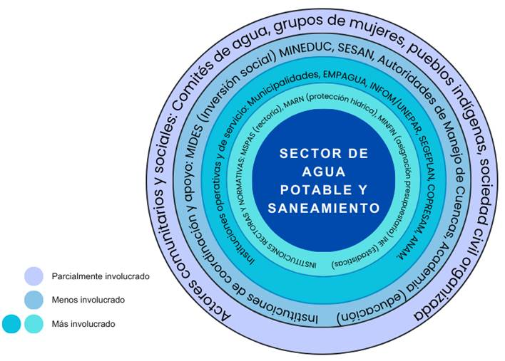
Rector: MSPAS
Circulo de actores del sector APS

Slide 39

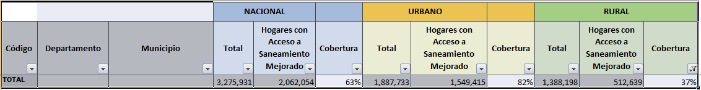
[AS1]Ahora está la U Internaciones formando ingenieros sanitarios a nivel de maestría
Rector: MSPAS
Brechas de coberturas según censo
población y vivienda 2018. INE.

Slide 40
Rector: MSPAS
[AS1]Ahora está la U Internaciones formando ingenieros sanitarios a nivel de maestría
Coberturas y Brechas de censo
población y vivienda 2018. INE.
Departamento | Municipio | Total | Hogares con Acceso a saneamiento seguro | Brecha | % Brecha
TOTAL BRECHAS |  | 438,116 | 71,279 | 366,837 | 83.73%
% COBERTURAS Y BRECHAS |  |  | 16.27% |  | 83.73%

Slide 41
Rector: MSPAS
Proceso participativo territorial (validación)
4 talleres regionales de 1.5 días: Quetzaltenango, Alta Verapaz, Chiquimula y Guatemala, en el mes de febrero
Que esperamos en estos talleres
Validación de brechas
Buenas prácticas territoriales y lecciones aprendidas.
Construcción y validación de la matriz del Plan (ejes, programas, acciones, metas, indicadores y responsables).

Slide 42
Rector: MSPAS
TALLER | INSTITUCIÓN
Alta Verapaz, 10 y 11 de febrero de 2026 | ADRI
 | Comunidad
 | DAPSSA MSPAS
 | DDRISS Alta Verapaz
 | DDRISS Baja Verapaz
 | DDRISS Petén
 | EMAPET
 | Gobernación
 | Gobierno Local
 | INFOM
 | Mancomunidad
 | MARN
 | Municipalidad OMAS
 | Municipalidad San Cristóbal
 | Municipalidad San Juan Chamelco
 | UNICEF
Chiquimula, 12 y 13 de febrero de 2026 | ACH
 | ASORECH
 | DDRISS Chiquimula
 | DDRISS Jalapa
 | DDRISS Jutiapa
 | DDRISS Zacapa
 | MARN
 | MSPAS/DDRISS
 | Municipalidad OMAS
 | Municipalidad de Camotán
 | Municipalidad de Chiquimula
 | Plan Trifinio
 | UNICEF
Quetzaltenango 17-18 de febrero | DDRISS Sololá
 | DDRIS Totonicapán
 | DDRISS Retalhuleu
 | DAPSSA MSPAS
 | DDRISS Ixil
 | DIMAS Nebaj
 | DDRISS Quiché
 | SER
 | DDTIS Huehuetenango
 | DDRISS San Marcos
 | Municipalidad Tejutla
 | HELVETAS
 | UNICEF
 | DDRISS Totonicapán
 | ADIMAM
 | DDRISS Ixil
 | Municipalidad Santa Cruz
 | Municipalidad DIMAS
 | DDRISS Suchitepéquez
 | MARN
 | DDRISS Huehuetenango
Guatemala, 24-25/02/2026 | DAPSSA
 | DDRISS
 | DDRISS Área Sur
 | DDRISS Chimaltenango
 | DDRISS Escuintla
 | DPRTS
 | INSIVUMEH
 | INFOM
 | EMPAGUA
 | INFOM
 | INSIVUMEH
 | MARN
 | Municipalidad
 | OPS/OMS
 | PDRTS
 | SEGEPLAN
 | URL
 | UNICEF
 | SESAN

Slide 43
Rector: MSPAS
Siguientes pasos
Desarrollar el PN ASH
Prioriza dentro del Plan: inversiones por brechas, territorio y poblaciones en mayor vulnerabilidad.
Integra derechos humanos, género, pertinencia cultural y resiliencia climática.
Fortalece gobernanza sectorial y coordinación interinstitucional.
Define seguimiento y evaluación con indicadores desagregados

